Slide 1
Hackathon 比赛作品
by SIT临时组建

Slide 2
需求分析
1. 实现一套类似于小红书的 App，用户能够发表贴文，上传图片，视频的一种分享社交平台
2. 接入 ChatGPT3.5 实现用户能够借助 AIGC 来辅助生成绘图与生成文章内容
3. 需要能够至少支持 Android/iOS 端，最好支持 Desktop 桌面端

Slide 3

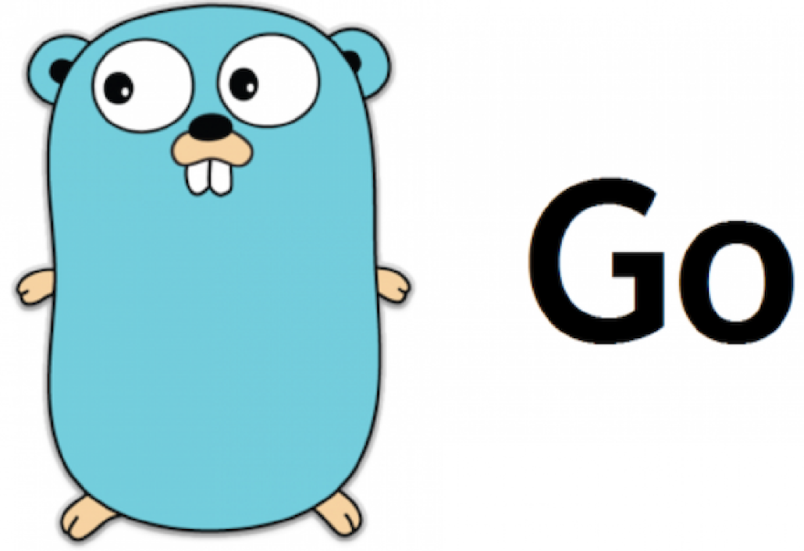
技术选型
1. 选用 flutter 框架实现跨平台的客户端开发
2. 选用 golang + gin + gorm + mysql 进行后端开发
3. 使用 python 对接 openai chatgpt3.5模型进行 ai 生成内容

Slide 4
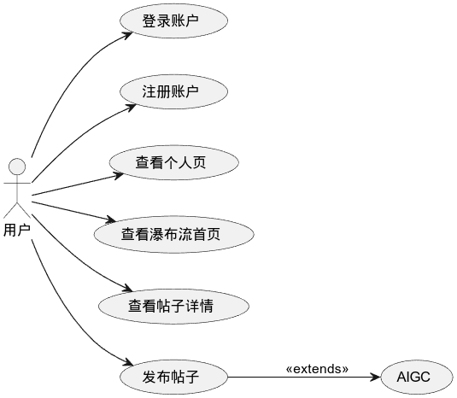
参与者用例分析

Slide 5
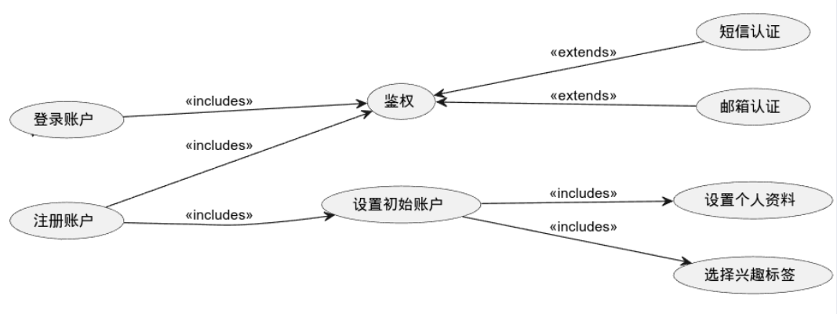
登录注册用例分析

Slide 6
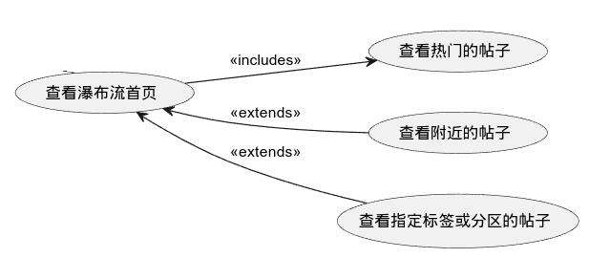
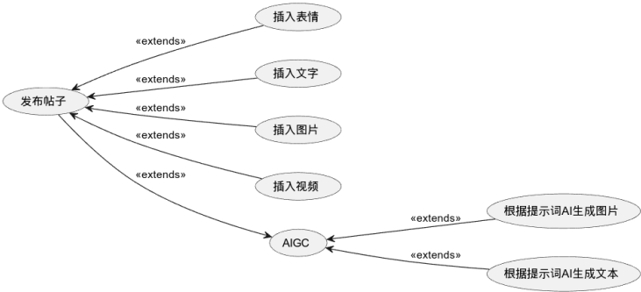
首页与发帖用例分析

Slide 7
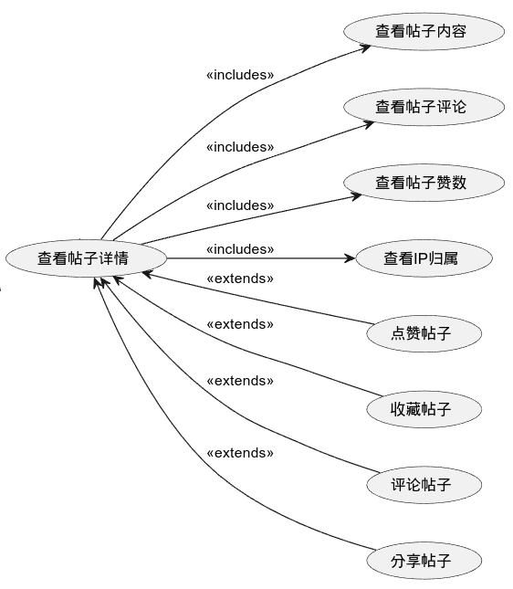
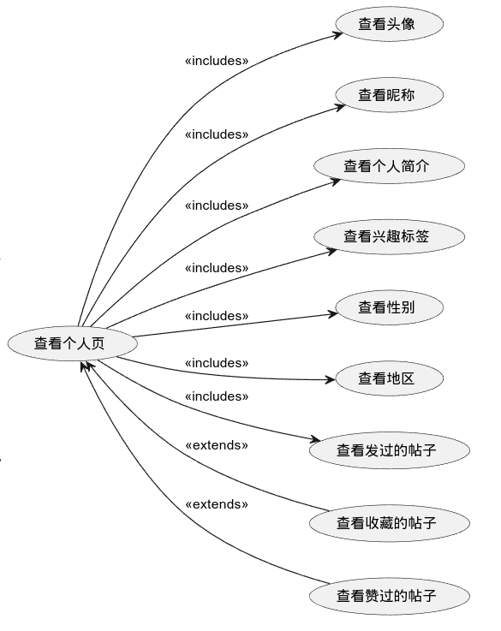
其他主要页面用例分析

Slide 8
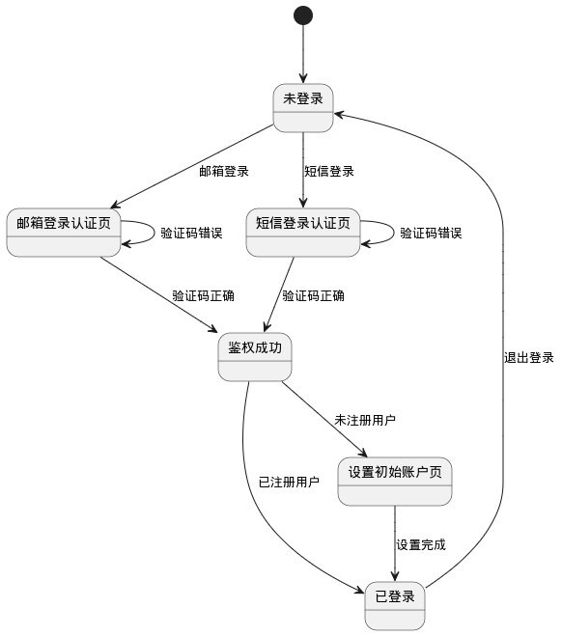
登录注册流程 状态图分析

Slide 9
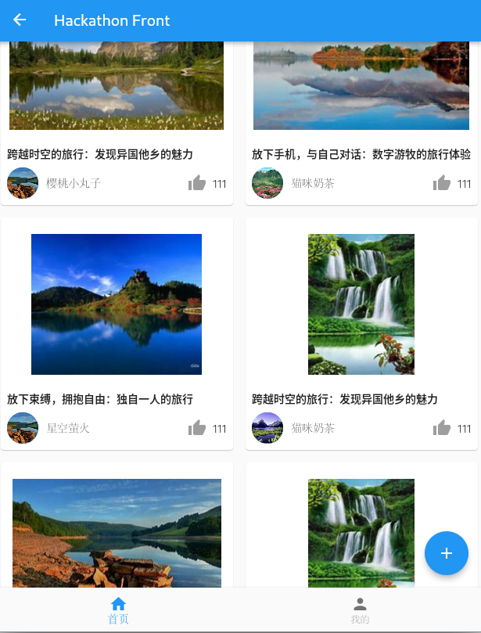
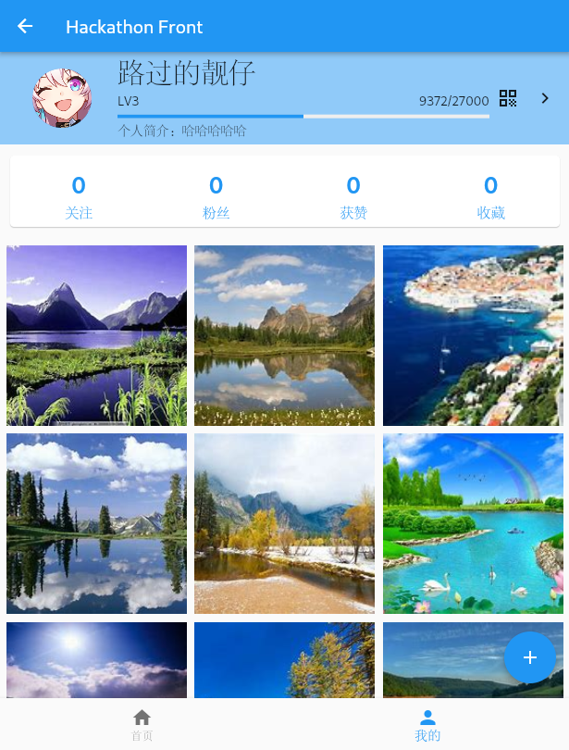
前端界面展示

